Slide 1
第三章理解云计算
§3.1 起源与影响
§3.2 基本概念与术语
§3.3 目标与收益
§3.4 风险与挑战

Slide 2

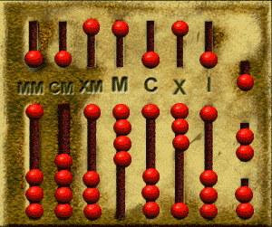
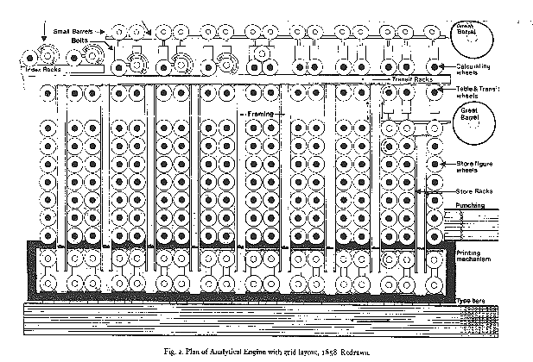
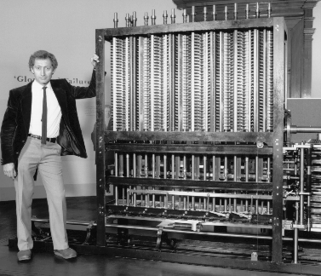
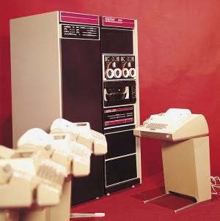
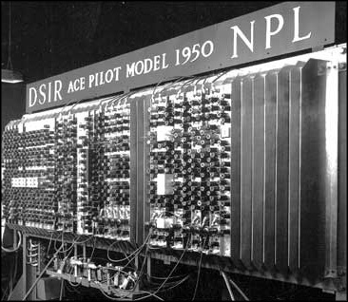
History of Computing
Abacus
Early computing machine
Computer

Slide 3
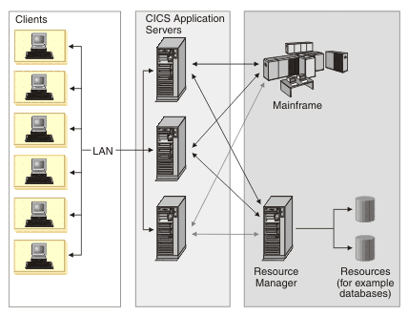
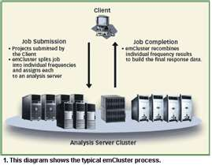
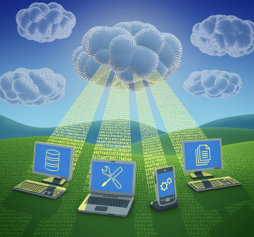
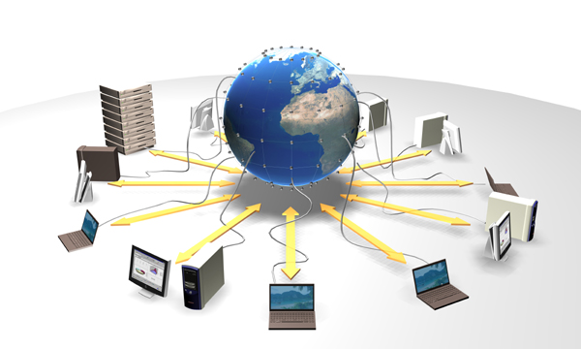
History of Computing
Distributed computing
Internet and grid computing
Cloud Computing
Notes:
Customer Information Control System (CICS)

Slide 4
云计算的早期设想
“如果我倡导的计算机能在未来得到使用，那么有一天，计算也能像电话一样成为公用设施。……计算机利用（computer utility）将成为一种全新的，重要的产业的基础。”
-- John McCarthy, 1961(utility computing)
“现在，计算机网络还处于初期阶段，但是随着网络的进步和复杂化，我们将可能看到‘计算机利用’的扩展……”
-- Leonard Kleinrock, 1969(ARPANET Project)

Slide 5
网络及应用技术的发展
Traditional Internet Services:
  ftp、Email、rlogin(远程登陆)、Search
Since mid-1990s, Internet-based computer utilities
  搜索引擎（Yahoo!, Google）
  电子邮件（Hotmail, Gmail）
  开放的发布平台（MySpace, Facebook, YouTube）
  其他类型的社交媒体（Twitter, LinkedIn）

Slide 6
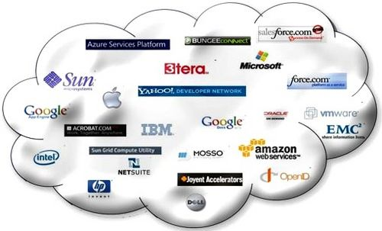
云计算诞生
In the late 1990s, Salesforce.com
In 2002, Amazon.com 启用 Amazon Web Services (AWS) 平台
2006, “云计算”这一术语才出现在商业领域
Amazon 推出其弹性计算云(EC2)
2009, Google 应用引擎(GAE)
随后成为热点和主流

Slide 7
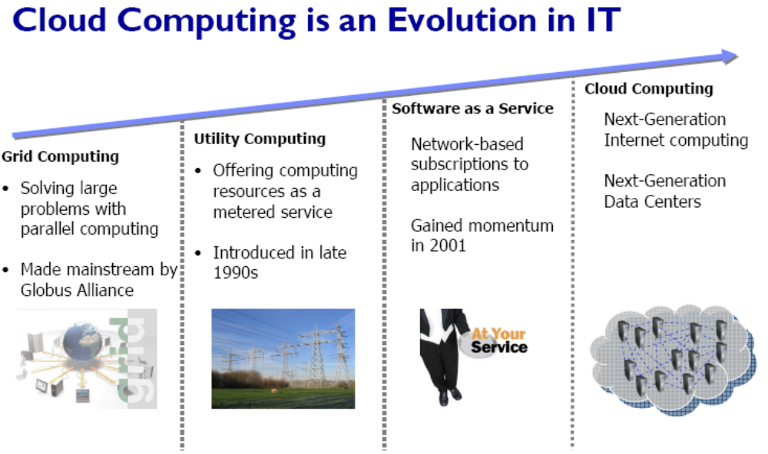

Slide 8
云计算定义
Gartner report
…一种计算方式，能通过Internet技术将可扩展的和弹性的IT能力作为服务交付给外部用户。
Forrester Research
…一种标准化的IT性能（服务、软件或者基础设施），以按使用付费和自助服务方式，通过Internet技术进行交付。
NIST
Cloud computing is the delivery of computing as a service rather than a product, whereby shared resources, software, and information are provided to computers and other devices as a utility (like the electricity grid) over a network (typically the Internet). –from NIST
This book
云计算是分布式计算的一种特殊形式，它引入效用模型来远程供给可扩展和可测量的资源。
Provisioning
Interface
Provisioning Manager
Virtual Machines
servers
storage
Monitoring Manager

Slide 9
基本要点
数据存储在云端，应用也存储在云端，这些对用户透明，通常由第三方提供;
云计算强调服务，用户按需使用服务，根据使用多少付费。
1：提供“资源”——包括计算、存储及网络资源。
  规模巨大的全球化的数据库及存储中心，能够实现“海量”的存储、出色的安全性和高度的隐私性和可靠性
  此外，它还应是高效的、低价的、节省能源的。
2：提供动态的数据服务。
  数据包括原始数据、半结构化数据和经过处理的结构化数据。
3：提供云计算平台 ——包括软件开发API、环境和工具。
云计算 =
数据*（软件+平台+基础设施）* 服务

Slide 10
云计算服务
云计算 =数据*（软件+平台+基础设施）* 服务
数据（Data）
  爆炸增长（传感器、物联网）：1.2ZB = 10²¹B
  各个领域各个层面
软件（Software）
  检索、发现、关联、处理和创造数据
平台（Platform）：
  “云计算”时代也会诞生自己的通用平台
基础设施（Infrastructure）
  存储资源、计算资源等
服务（Service）
  IT服务化：产品→服务 XaaS

Slide 11
商业驱动力
容量规划
  领先策略(Lead Strategy)：根据预期增加IT资源的容量
  滞后策略(Lag Strategy)：当IT资源达到其最大容量时增加资源容量
  匹配策略(Match Strategy)：当需求增加时，小幅增加IT资源容量
购置和维护成本
组织灵活性

Slide 12
技术创新
集群化
  集群式一组互联的独立IT资源，以整体形式工作。
  固有的冗余和容错特性。
网格计算
  计算网格为计算资源提供了一个平台，使其能组织成一个或多个逻辑池。
  这些逻辑池统一协调为一个高性能分布式网格。
虚拟化
  虚拟化是一个技术平台，用于创建IT资源的虚拟实例。

Slide 13
云使能技术（Cloud-Enabling Technology）
带宽网络和Internet架构
数据中心技术
（现代）虚拟化技术
Web技术
多租户技术
服务技术

Slide 14


两大技术流派
互联网云 | IT云
分布式架构 | 虚拟化架构
公有云 | 私有云

Slide 15
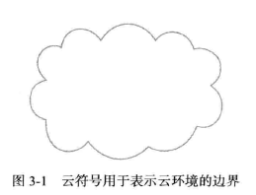
§3.2 基本概念与术语
云（cloud）是指一个独特的IT环境，其设计目的是为了远程供给可扩展和可测量的IT资源。这个术语原来用于比喻Internet，意为Internet在本质上是由网络构成的网络，用于对一组分散的IT资源进行远程访问。

Slide 16
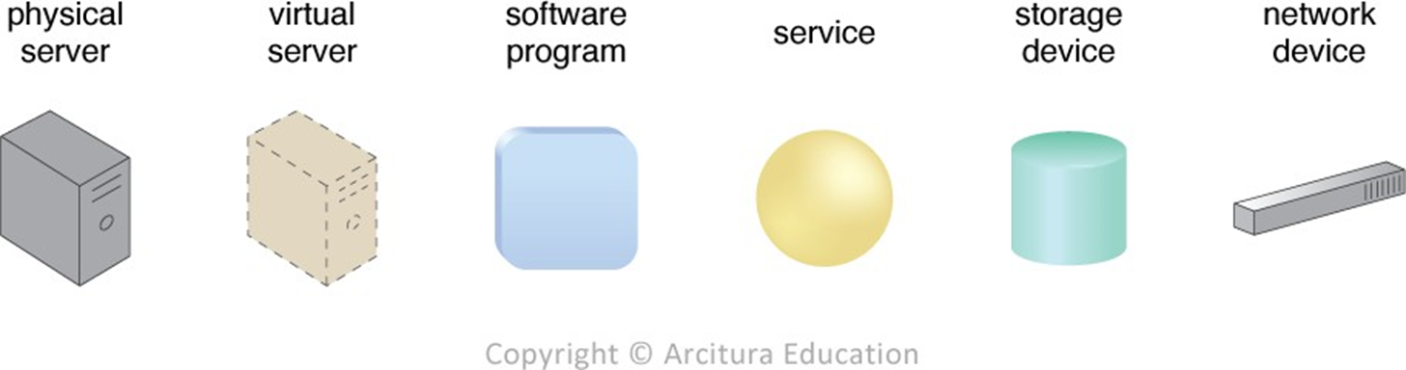
基本概念和术语——IT资源
IT资源（IT resource）是指一个与IT相关的物理的或虚拟的事物，它既可以是基于软件的，比如虚拟服务器或定制软件程序，也可以是基于硬件的，比如物理服务器或网络设备。
Figure 3.2 – 常见IT资源及其对应符号示例

Slide 17
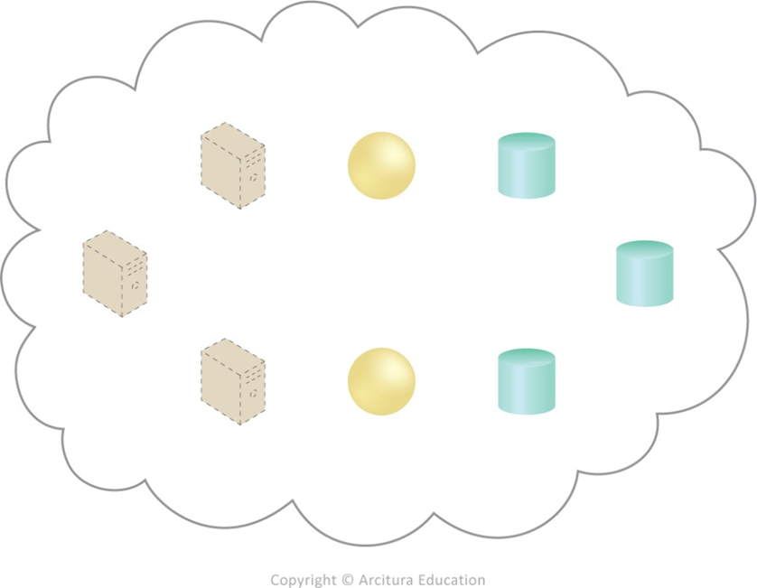
基本概念和术语——IT资源
Figure 3.2- 一个包含了8个IT资源的云
（3个虚拟服务器、2个云服务和3个存储设备）

Slide 18
基本概念和术语——企业内部IT资源
处于一个组织边界（并不特指云）中的传统IT企业内部承载的IT资源被认为是位于IT企业内部的，简称为内部的（on-premise）。
术语“内部的”是指“在一个不基于云的可控的IT环境内部的”，它和“基于云的”是对等的，用来对IT资源进行限制。
一个内部的IT资源不可能是基于云的，反之亦然。
一个内部的IT资源可以访问一个基于云的IT资源，并与之交互。
一个内部的IT资源可以被迁移到云中，从而成为一个基于云的IT资源。
IT资源既可以冗余部署在内部的环境中，也可以在云环境中。

Slide 19
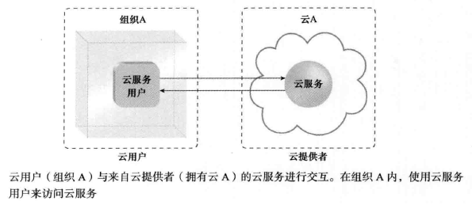
基本概念和术语——云用户和云提供者
提供基于云的IT资源的一方称为云提供者（cloud provider）
使用基于云的IT资源的一方称为云用户（cloud consumer）。
这两个术语通常代表的是与云及相应云供应合同相关的组织所承担的角色。
注意：云用户与云服务用户是两个不同的概念。

Slide 20
基本概念和术语——可扩展性
从IT资源的角度来看，可扩展是指IT资源可以处理增加或减少的使用需求的能力。
水平扩展（horizontal scaling）。水平分配资源也称为向外扩展（scaling out），水平释放资源也成为向内扩展（scaling in）。
当一个现有IT资源被具有更大或更小容量的资源所替代，则称为垂直扩展（vertical scaling）。被具有更大容量的IT资源替代，称为向上扩展（scaling up），被具有更小容量的IT资源替代，称为向下扩展（scaling down）。

Slide 21
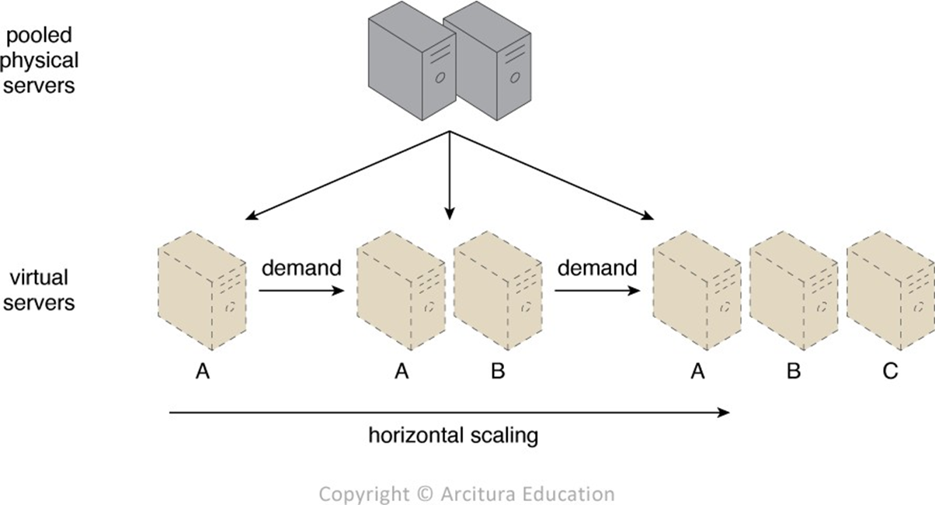
基本概念和术语——可扩展性
水平扩展（horizontal scaling）：改变IT资源的数量。
水平分配资源也称为向外扩展（scaling out）。
水平释放资源也成为向内扩展（scaling in）。

Slide 22
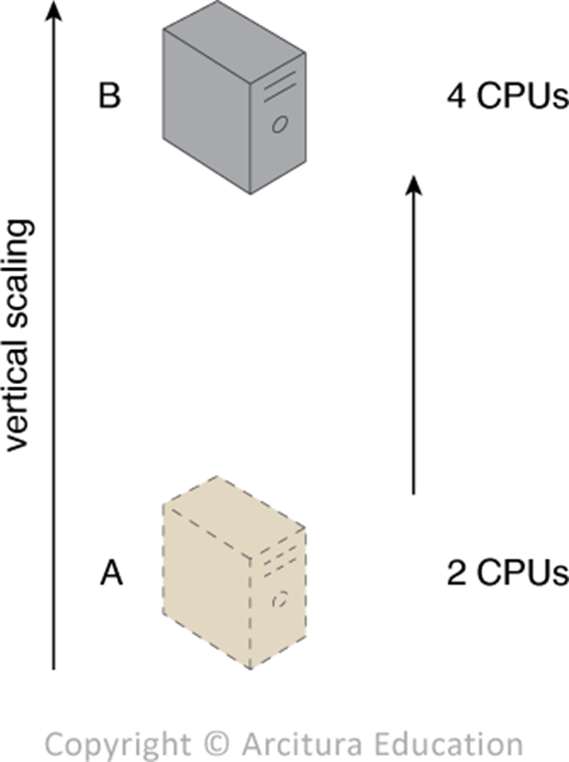
基本概念和术语——可扩展性
垂直扩展（vertical scaling）：改变IT资源容量。
向上扩展（scaling up）：分配更大容量的资源。
向下扩展（scaling down）：分配更小容量的资源。

Slide 23
基本概念和术语——可扩展性
Table 3.1 – 水平扩展和垂直扩展对比
水平扩展 | 垂直扩展
更便宜（使用商品化的硬件组件） | 更昂贵（专用服务器）
IT资源立即可用 | IT资源通常为立即可用
资源复制和自动扩展 | 通常需要额外设置
需要额外IT资源 | 不需要额外IT资源
不受硬件容量限制 | 受限于硬件最大容量

Slide 24
基本概念和术语——云服务
云服务（cloud service）是指任何可以通过云远程访问的IT资源。
云服务中的“服务”与其他IT领域中的服务技术（比如面向服务的架构，SOA）的“服务”含义更为宽泛。
并非云中所有的IT资源都可以被远程访问，其中有公开发布的API的软件程序可以专门部署为允许远程客户访问。

Slide 25
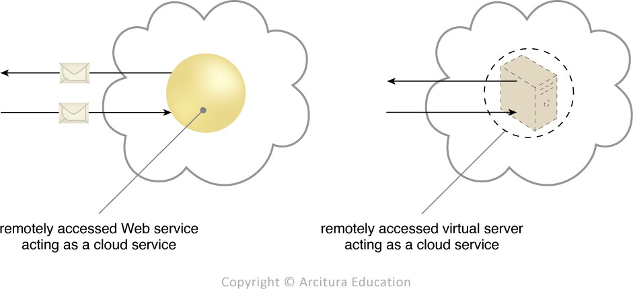
基本概念和术语——云服务
通过界面程序被用户远程登陆使用。
通过接口被用户程序调用。
Figure 3.6 –具有已发布技术接口的云服务被云外用户访问（左）。
作为云服务的虚拟服务器也可以被云边界之外访问（右）。

Slide 26
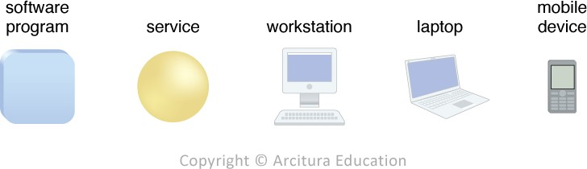
基本概念和术语——云服务用户
云服务用户（cloud service consumer）是一个临时的运行时角色，由访问云服务的软件程序担任。
云服务用户常见类型：
  能够通过已发布的服务合同远程访问云服务的软件程序和服务
  运行某些软件的工作站、便携电脑和移动设备。
Figure 3.7 – 云服务用户示例

Slide 27
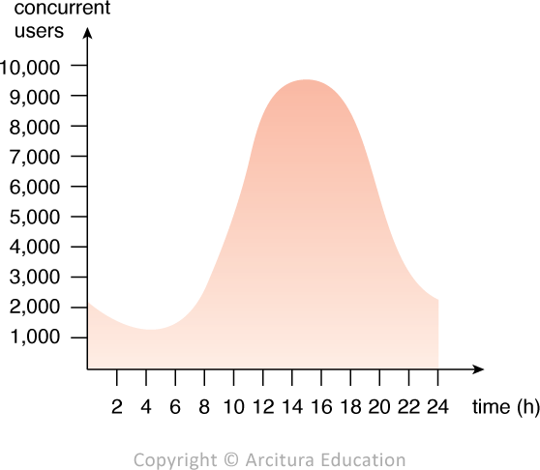
§3.3 目标与收益
云计算的优势
降低的投资与成比例的开销
提高的可扩展性
提高的可用性
提高的可靠性
Figure3.8 - IT资源需求变化示例

Slide 28
关键点小结
云环境由相当广泛的基础设施组成，提供了“按使用付费”模式租赁的IT资源池，即IT资源仅根据实际使用情况计费。与相同的企业内部环境相比，云具备减少初期透支以及与可测使用情况成正比的运营成本的能力。
扩展IT资源是云的固有能力，这能让使用云的企业适应部分预测的需求变化，不会因为受限于预设的阈值而拒绝用户请求。相反，按照减少资源扩展也是云的一个能力，直接与成本收益相关。
利用云环境使IT资源变得高度可用和可靠，企业能向用户提供更高的服务质量保证，同时还能进一步降低或避免出现意外运行故障导致的损失。

Slide 29
§3.4风险与挑战
网络空间安全风险
运营管理控制风险
软件移植性问题
跨地区法律风险

Slide 30
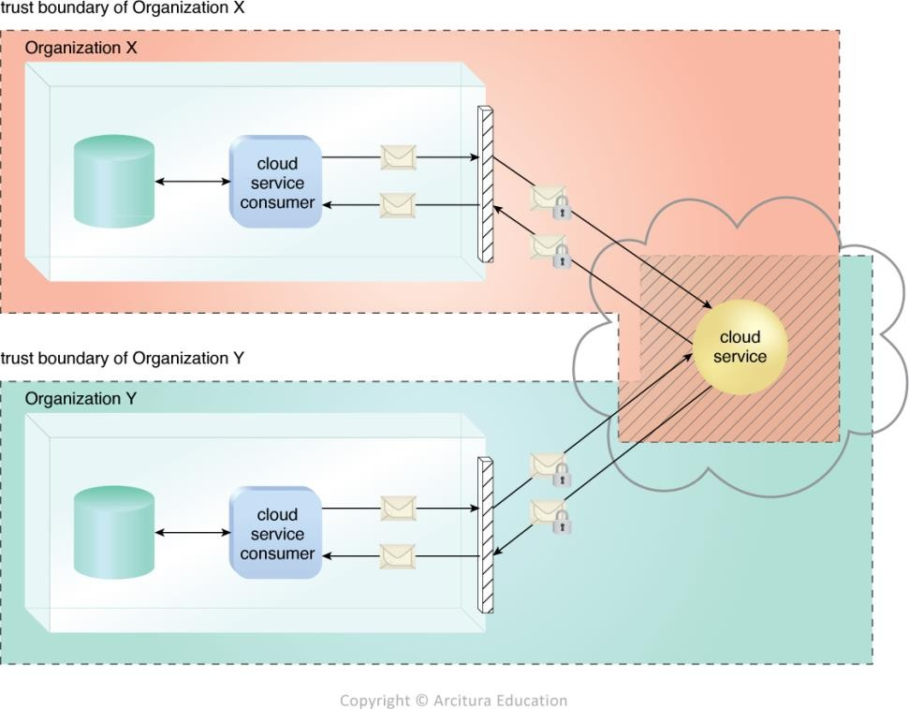
网络空间安全风险
  增加了安全风险
  云用户将信任边界扩展到外部云，这就引入了漏洞
  重叠的信任边界也为云提供者访问云用户数据提供了特权
Figure 3.9 - 信任边界重叠

Slide 31
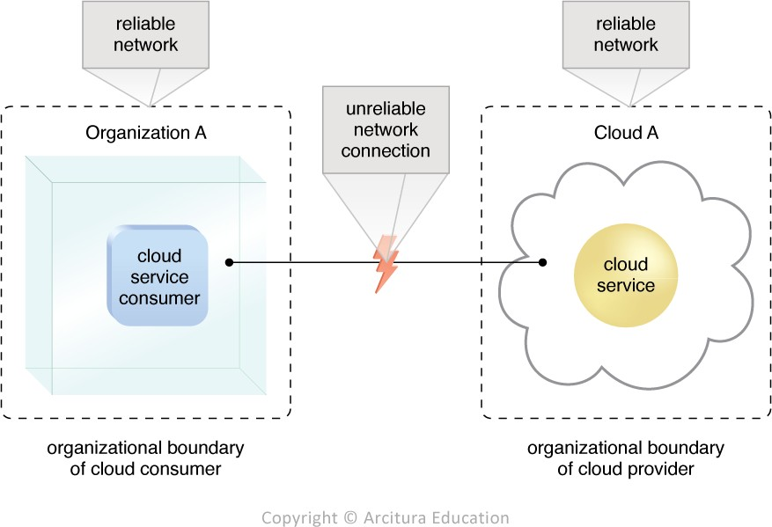
运营管理控制风险
降低了运营管理控制能力
云用户对云资源的管理控制通常是低于对企业内部IT资源的管理控制的。
云用户和云提供者之间的地理、网络距离会导致延迟波动和可能的带宽受限。
Figure3.10 — 不可靠的网络连接会影响通信质量

Slide 32
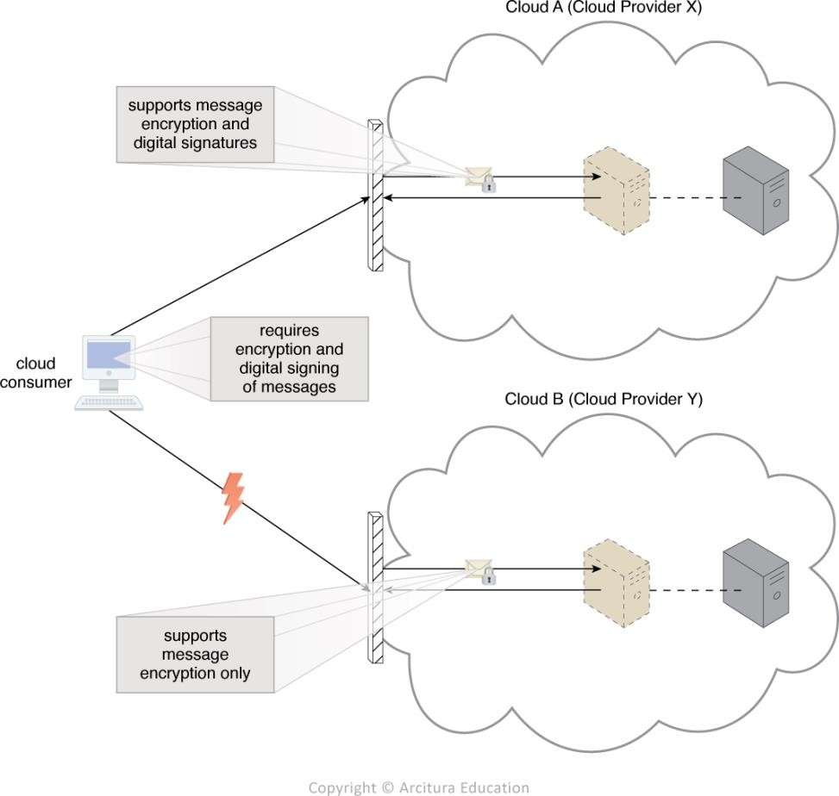
软件移植性问题 ***Class one***
云提供者之间有限的可移植性
Figure3.11 — 对云用户的应用从云A迁移到云B进行评估，其可靠性不高，因为云B提供者不支持和云A提供者一样的安全技术

Slide 33
跨地区法律风险
数据存放和处理
  当云用户的IT资源和数据被公共云处理的时候，他们通常不会意识到这些资源和数据的位置。
  这可能会造成严重的法律问题，因为这关系到规定了数据隐私和存储政策的行业或政府法规。
数据的获得和公开
  即使数据是由外部云提供者处理的，最终也是云用户组织对它们自己的数据的安全性、完整性和存储负责。

Slide 34
关键点小结
云环境会引入不同的安全挑战，其中的一些与信任边界重叠有关，这些重叠是由于多个用户共享一个云提供者的IT资源造成的。
根据云提供者在其平台上提供的控制，云用户的运营控制受限于云环境。
云的私有特征可能会抑制云IT资源的可移植性。
当数据和IT资源被第三方云提供者处理时，其地理位置可能会在云用户控制之外，这可能会引起各种法律和法规问题。

Slide 35
本章小结
云的基本历史和发展背景
云计算的基本概念和相关术语
云计算技术的优点
云计算的技术风险和非技术风险

